Slide 1
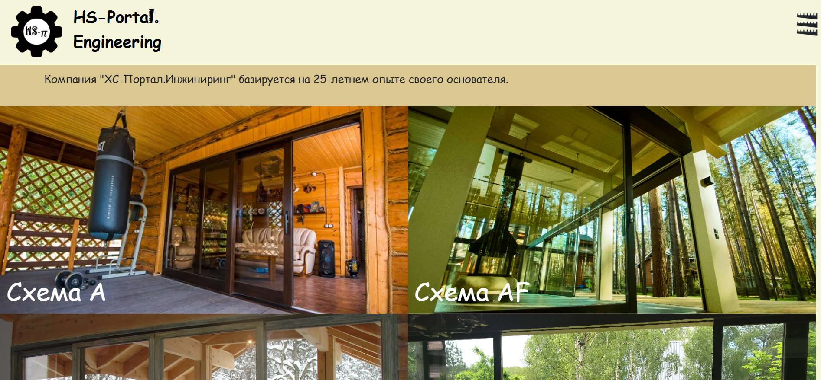
Автор: Дуброва А.
Автор: Дуброва А.

Slide 2




Идея проекта
Сайт создан для деревообрабатывающей компании ООО «ХС-Портал.Инжиниринг».
Клиенты могут ознакомиться со всеми схемами и рассчитать их стоимость по своим параметрам; сохранить расчеты в личном кабинете, написать комментарий под понравившейся схемой.
На нем представлена информация о продукции компании – раздвижных дверях hs-portal.

Slide 3
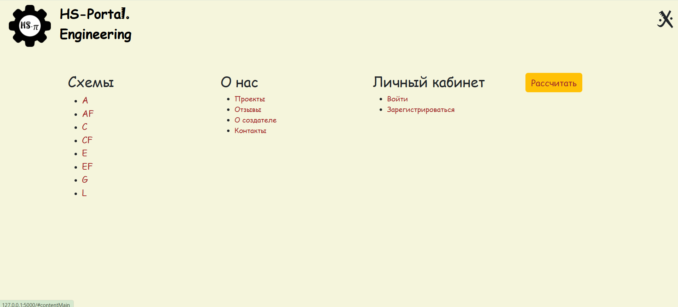
Меню
Меню закреплено сверху и доступно с любого места на сайте.
В нем предусмотрена навигация по всему сайту:
Схемы
Происходит переход на страницу с выбранной схемой
О нас
Можно узнать о компании подробнее
Личный кабинет
Рассчитать
Происходит переход на страницу с выбором схемы для расчета

Slide 4
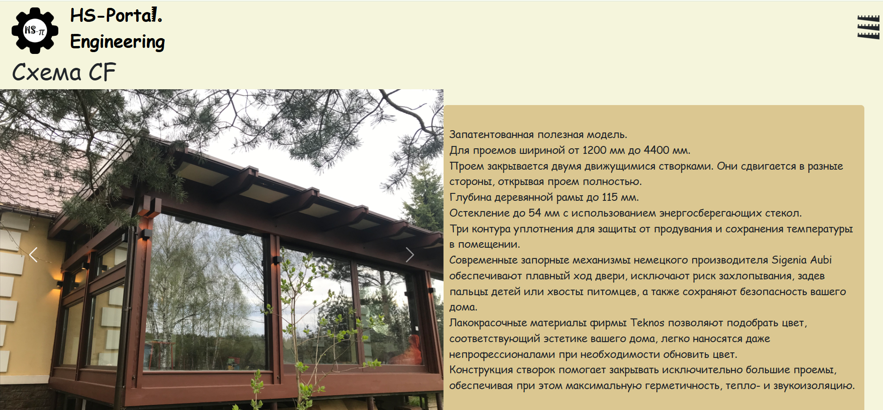
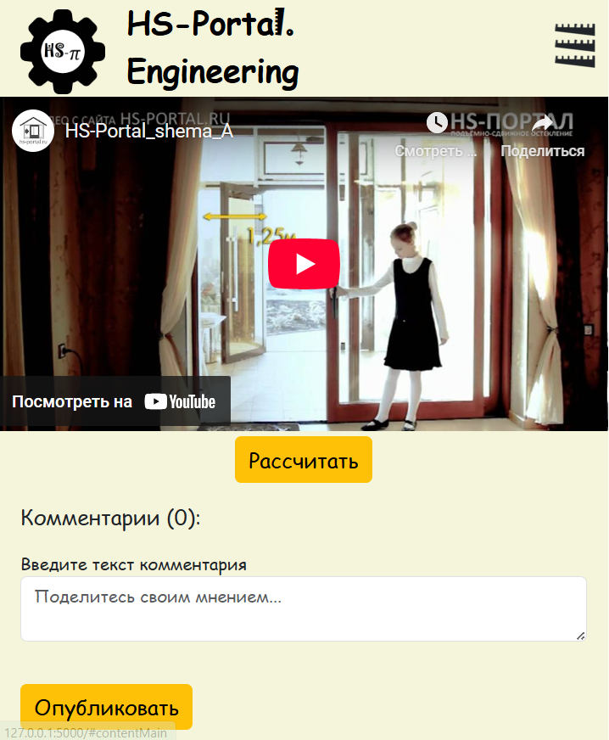
Страница со схемой
На этой странице пользователь знакомится со схемой: читает текст и комментарии, смотрит видео.
Если схема его заинтересовала, клиент может сделать расчет и узнать ее цену.
Он может написать комментарий, если зарегистрирован.

Slide 5
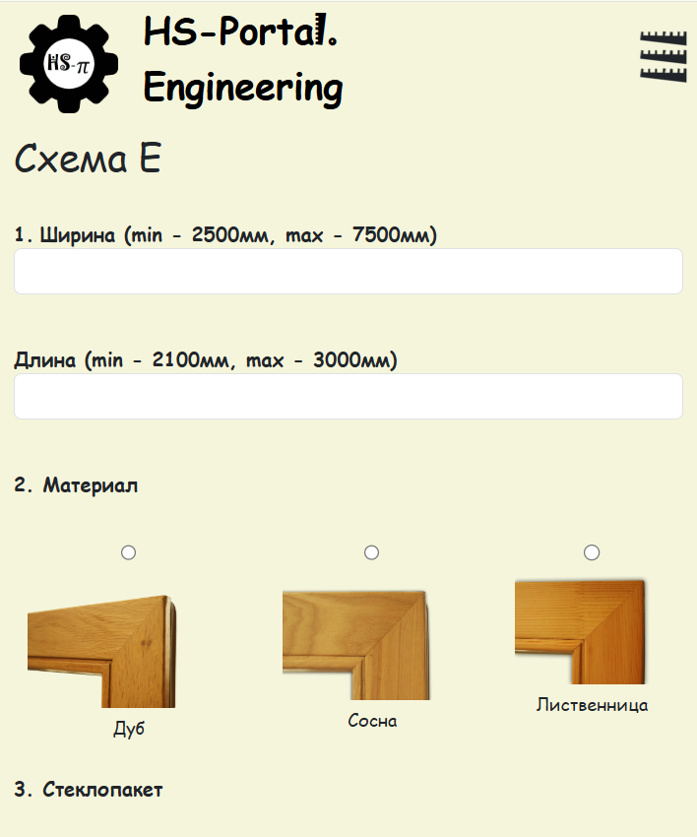
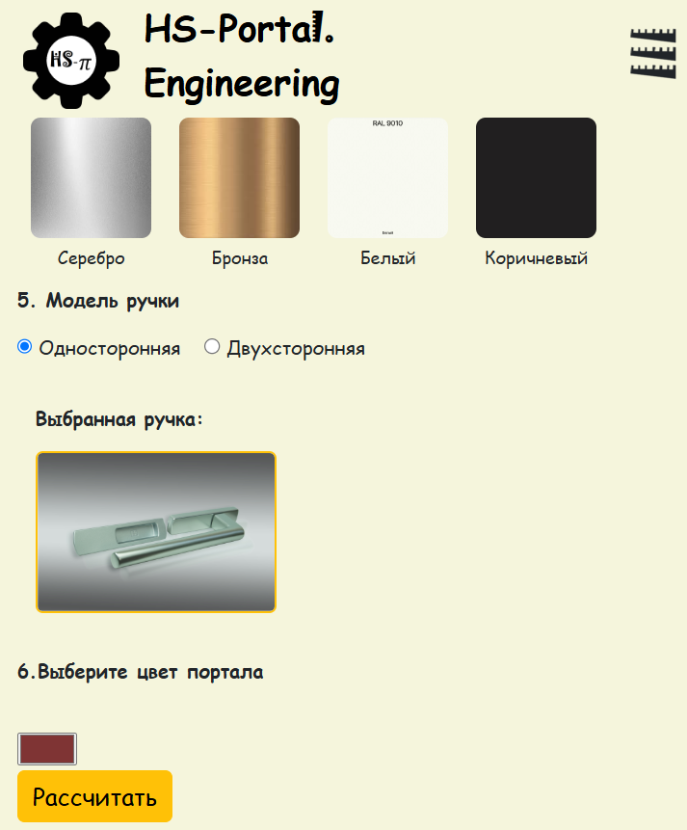
Страница расчета
Выбор индивидуальных характеристик изделия:
•ввести свой размер ширины и высоты проема
•материал деревянного бруса
•толщину стеклопакета
•цвет ручки
•модель ручки
•цвет изделия
РАССЧИТАТЬ

Slide 6
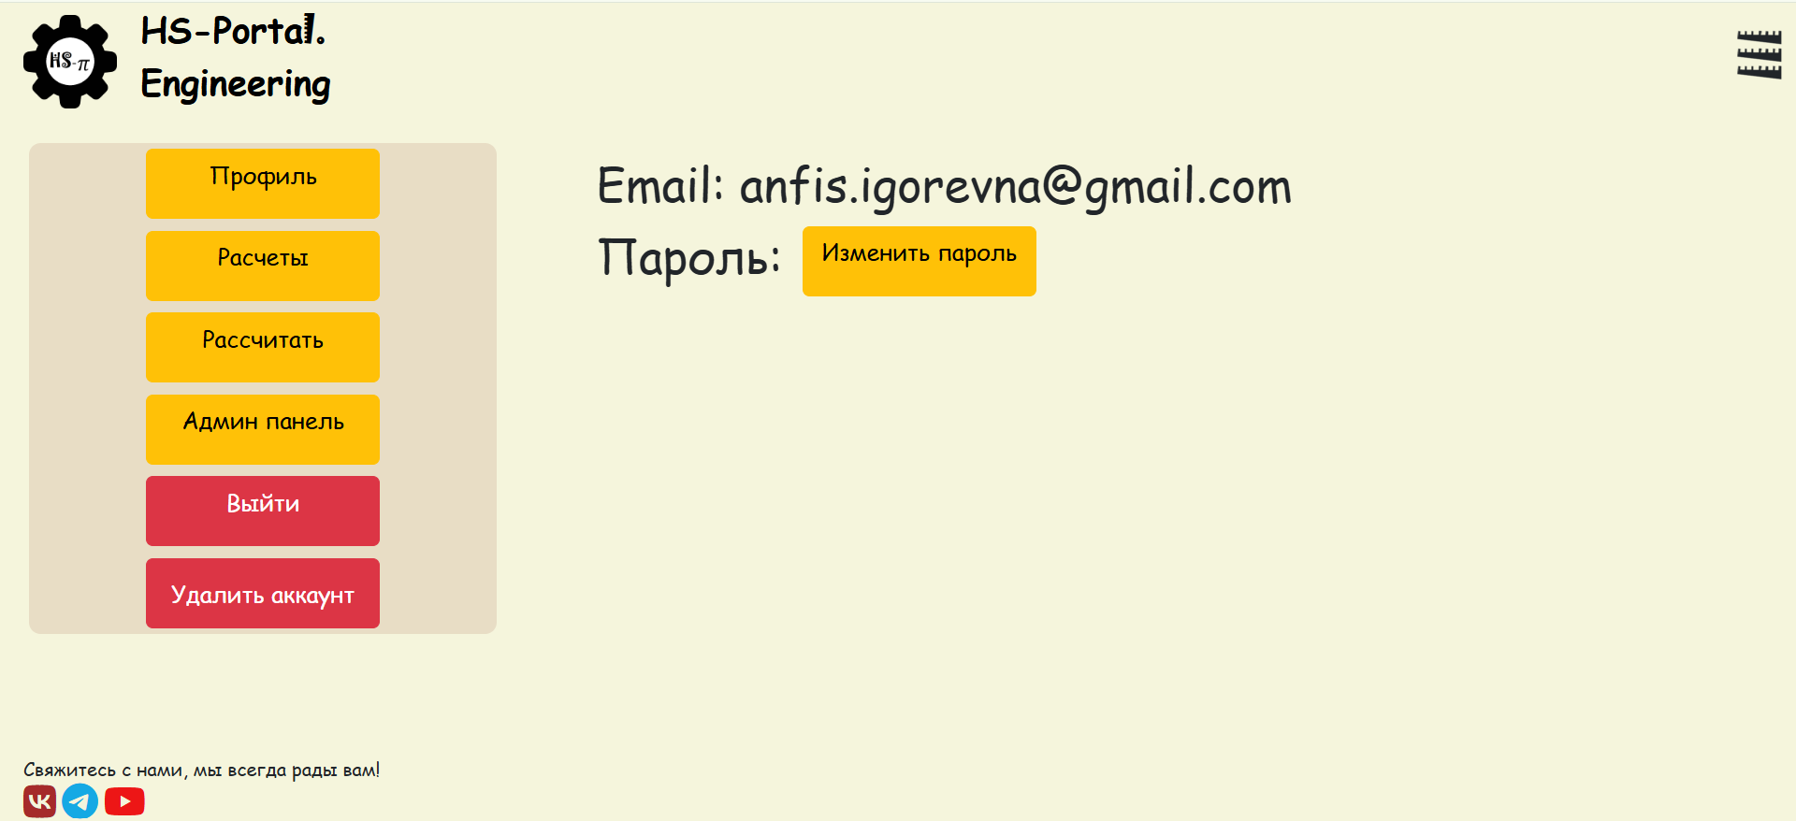
Личный кабинет
Пользователь может:
Изменить данные
Посмотреть все свои расчеты
Рассчитать новую схему
Если пользователь – админ, перейти в админ панель
Выйти из аккаунта
Удалить аккаунт

Slide 7
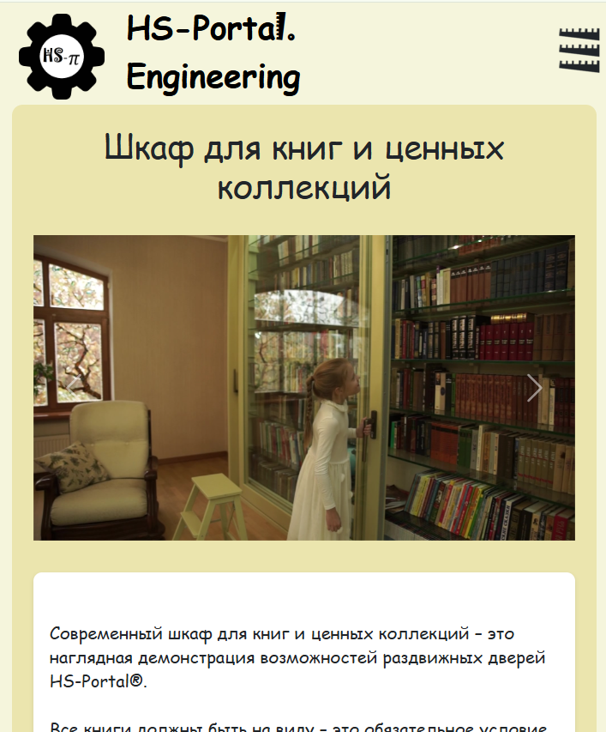
Страница проекты
Здесь представлены все работы, выполненные компанией.
Через админ панель можно добавить новый проект, внести изменения в старый или его удалить.

Slide 8
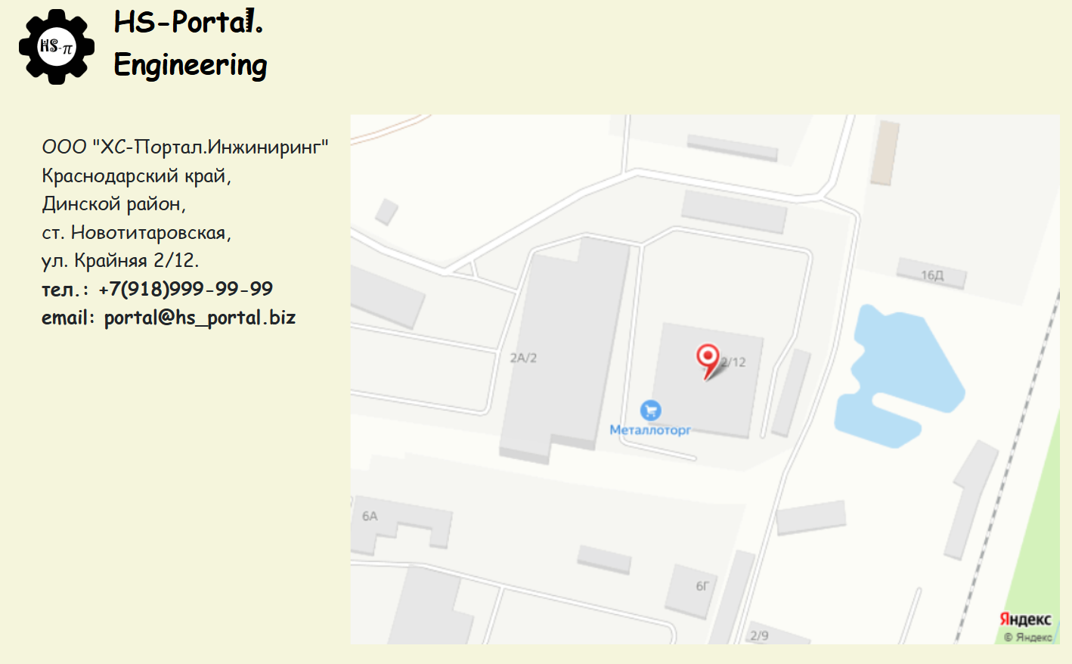
Страница контактов
Здесь представлена информация для связи с компанией.

Slide 9
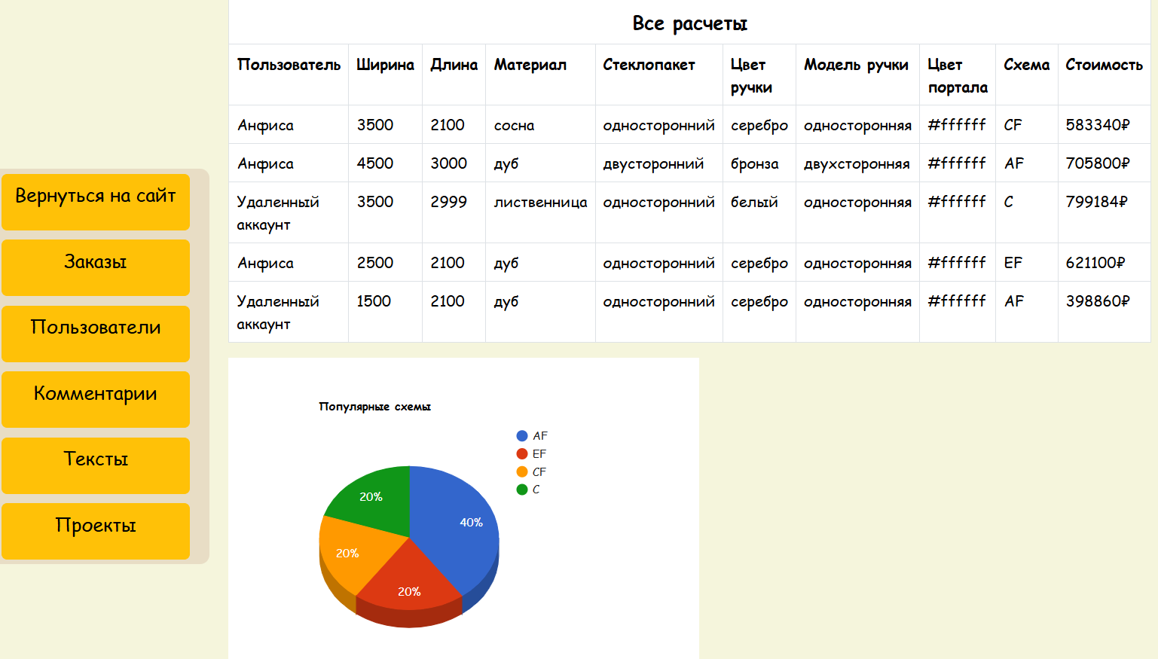
Админ панель

Slide 10




Структура
Сайт создан с использованием Flask.
При создании сайта использовались такие технологии, как Python, HTML, CSS и JavaScript.
Большая часть классов - различные формы, унаследованные от FlaskForm. Также классы использовались при создании API.
В проекте использованы такие библиотеки, как sqlite3 и SQLAlchemy (для работы с БД), os и shutil (для работы с файлами), requests (для работы с API).

Slide 11
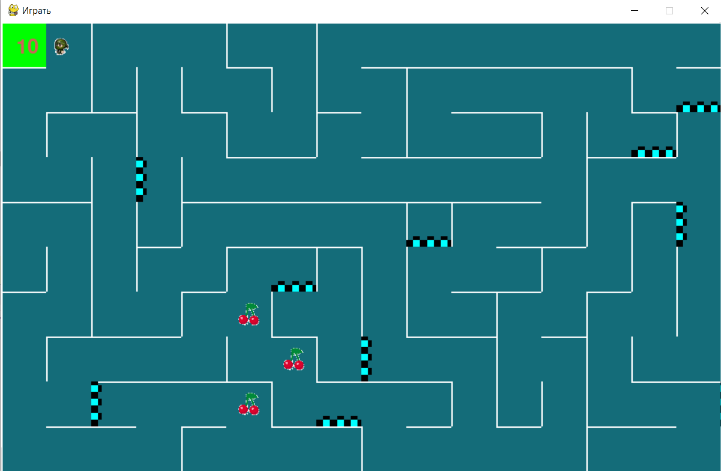

Заключение Цели проекта достигнуты. Сайт работает. Пользователь может узнать про раздвижные двери и рассчитать все, которые ему необходимы. Для дальнейшего улучшения я планирую дополнить статистику в админ панели.

